Slide 1

La carte Ticket Restaurant® s’invite au menu !

Slide 2
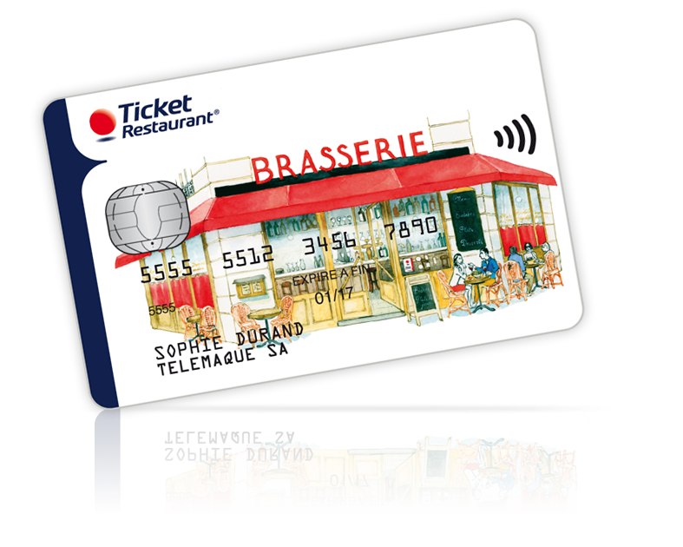
1/ Qu’est-ce que la carte et comment fonctionne-t-elle ?
2/ Quand va se dérouler la mise en place de la carte?
3/ Comment et où utiliser la carte,
quelles sont les règles d’utilisation des titres restaurant ?
4/ Comment consulter votre solde et gérer votre carte ?
5/ Quels sont les avantages qui vous sont fournis ?
6/ Questions & Réponses

Slide 3

La carte Ticket Restaurant®
1

Slide 4

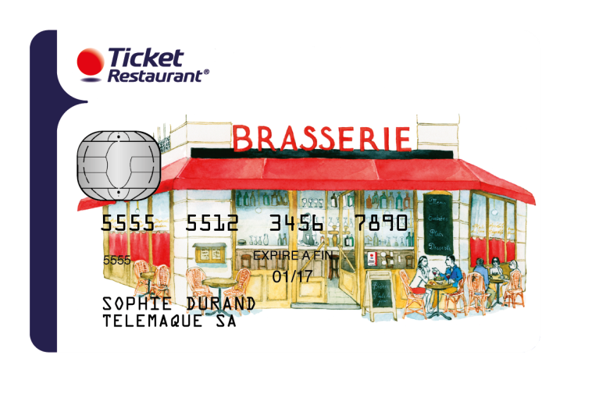
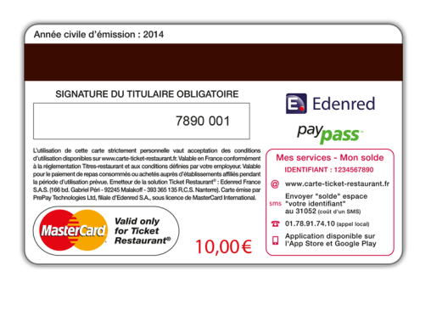
Zoom sur la carte
Conservez votre carte jusqu’à sa date de fin
de validité
Carte nominative
Signez ici votre carte pour
qu'elle soit valable
Utilisez votre
identifiant pour :
Vous authentifier auprès du Centre de Relation Clients
Vous connecter à l'application mobile
Consulter votre solde
par SMS
Bénéficiez d’une carte sécurisée avec code confidentiel
en partenariat avec Mastercard®
La carte est valable 3 ans
Le solde rechargé est valable jusqu’au début de l’année suivante : comme le papier

Slide 5

Comment ca marche ?
La carte Ticket Restaurant® est une carte à puce rechargeable par votre employeur. Elle est nominative, protégée par un code confidentiel.
SIMPLE
Tous les mois, nous rechargeons votre compte sans qu’aucune démarche de votre part
ne soit nécessaire. Même si vous êtes absent, votre compte est crédité !
SÉCURISÉE
Fini les pertes ou les vols de titres-restaurant papier, vous avez désormais la possibilité
de mettre en opposition votre carte à tout moment. Votre pouvoir d’achat est protégé !
PRATIQUE
Vous pouvez utiliser votre carte au centime près jusqu’à 19 € par jour. Plusieurs transactions sont possibles tout au long de la journée chez vos commerçants habituels.
AVANTAGEUX
Vous profitez de plus réductions et de bons plans toute l’année avec le club d’avantages en ligne Beneficio Club® !

Slide 6

Quand va se dérouler la mise en place de la carte ?
2

Slide 7

Un parcours pas à pas
A compter du 24 mars 2017 : vous recevrez votre carte à domicile
Trois jours plus tard : vous recevrez votre code PIN à domicile
Dès à présent : si vous le souhaitez vous pourrez créer votre Espace personnel sur www.myedenred.fr
➔ Vous pouvez utiliser votre carte dans votre réseau de commerces habituels*
Chaque mois suivant : votre employeur commande le nombre de titres
auxquels vous avez droit au titre du mois, comme habituellement
Dès le lendemain matin: votre compte Carte est crédité automatiquement !
Exemple : 20 titres de 7€:
Vous recevrez 140€ sur votre carte

Slide 8

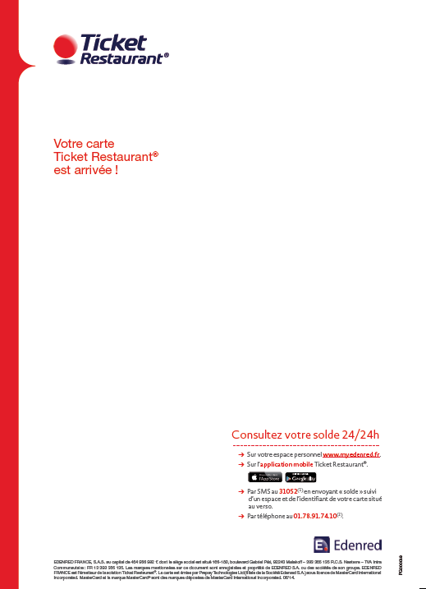
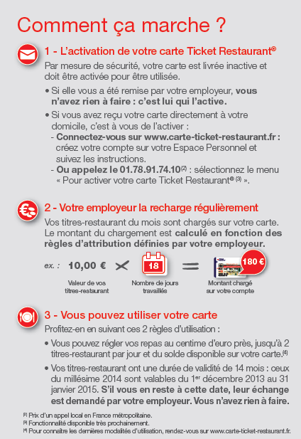
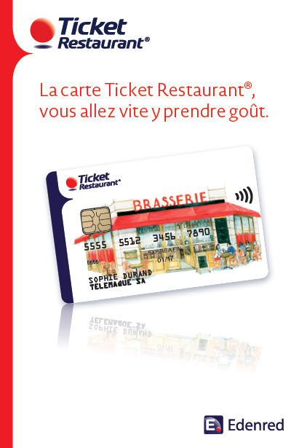
La réception
Je reçois Ma carte et Mon guide d’utilisation
Votre kit de bienvenue
Surveillez Votre
Boîte aux Lettres !
La carte et son courrier d'accompagnement.
Un guide d’utilisation.
Les conditions d’utilisation détaillées.
La carte ainsi que le code PIN sont envoyés par courrier séparément à votre domicile en enveloppe anonyme pour des raisons de sécurité.

Slide 9
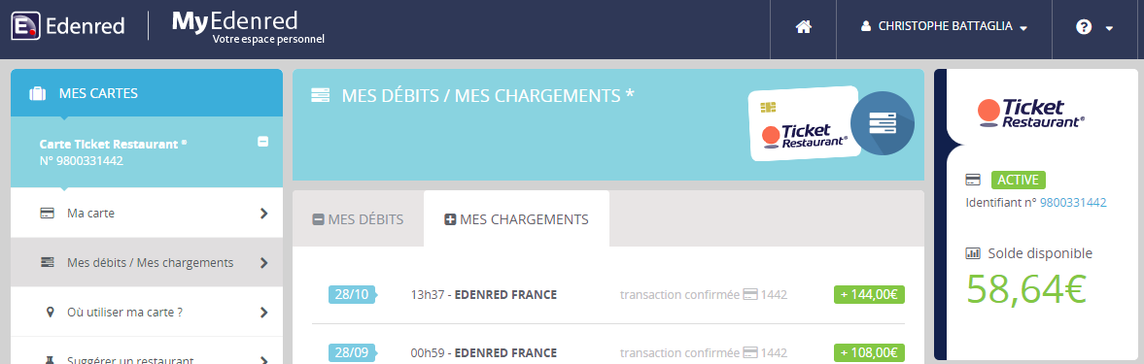
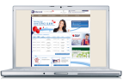
La remise
Pour la carte : je consulte les rechargements et nouveau solde
@
A chaque chargement vous êtes directement prévenus par email*.
*Si l’alerte sur votre Espace Personnel a été activée

Slide 10
Où et comment utiliser la carte ?
3

Slide 11
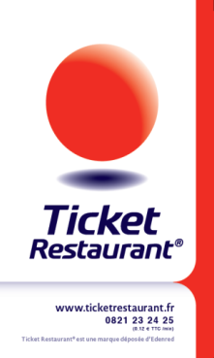
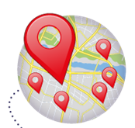
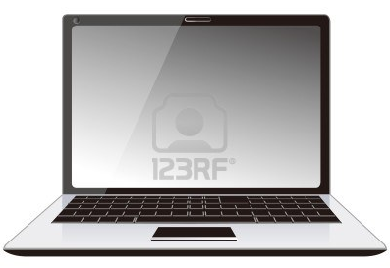
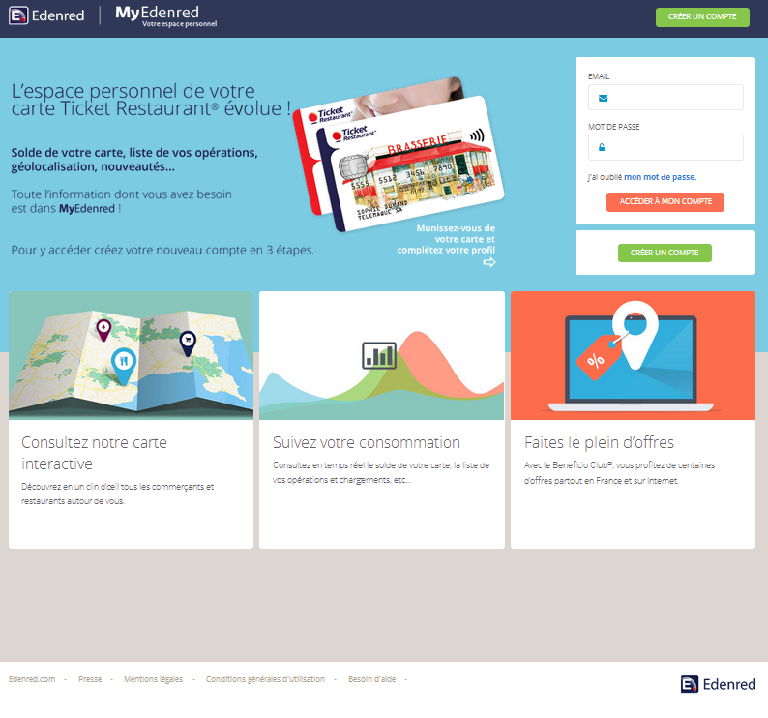

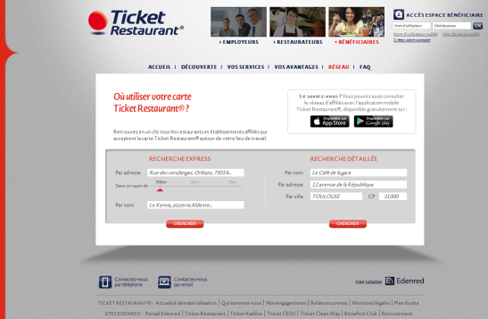

Où l’utiliser ?
Votre carte peut être acceptée par les restaurateurs et les établissements agréés par la CNTR (Commission Nationale du titre-restaurant), sous réserve qu’ils soient équipés d’un terminal de paiement (TPE)⁽¹⁾ .
Retrouvez tout le réseau
Sur votre espace personnel My Edenred www.myedenred.fr
sur le site internet http://www.carte-ticket-restaurant.fr
et sur l’application mobile Ticket Restaurant
et
(*ù1) Réseau modifiable à tout moment en fonction de la réglementation, des contraintes techniques et d’acceptation. Voir liste actualisée sur www.carte-ticket-restaurant.fr.
Dans Le Vaucluse : 1706 commerçants
88% des commerçants actifs (qui ont encaissé des Ticket au format papier en 2016) ont déjà encaissé des transactions avec la Carte Ticket Restaurant !

Slide 12
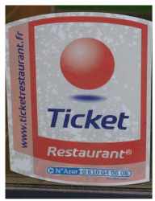

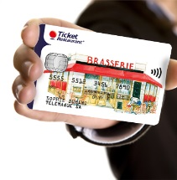
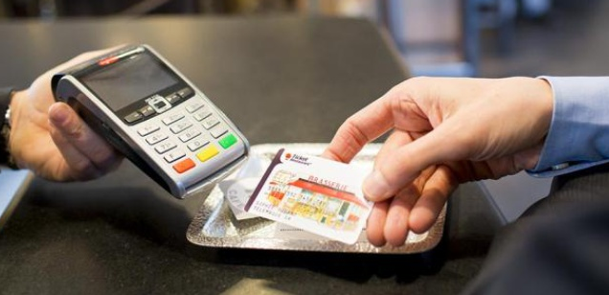

L‘utilisation au quotidien
J’UTILISE MA CARTE
Je choisis l’établissement dans lequel je souhaite utiliser ma Carte Ticket Restaurant
Je demande à payer par Carte Ticket Restaurant et paie la somme que je dois : dans la limite de 19€ par jour en une ou plusieurs transactions et du solde restant sur mon compte.
Je complète avec un autre moyen de paiement si le montant total de mes achats dépasse les limites.
(3) Prix d’un appel local en France métropolitaine.

Slide 13

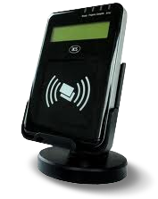
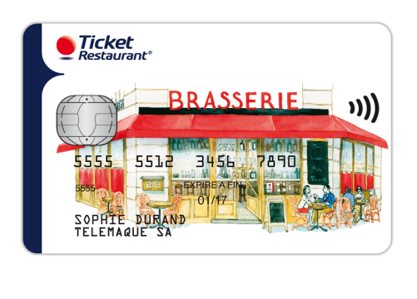
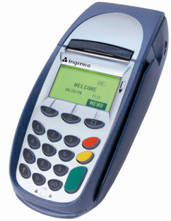



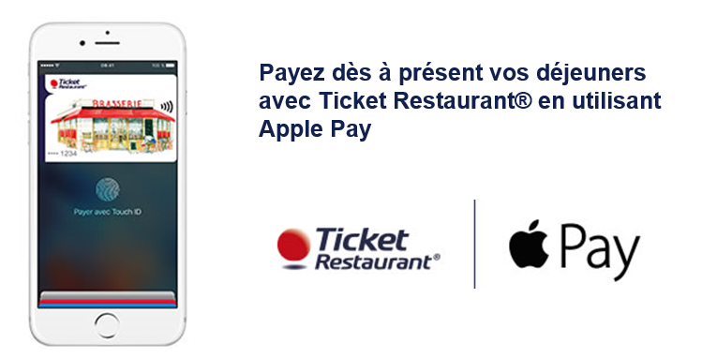

La fonction « paiement sans contact »
Comment ça marche ?
  Transaction inférieure ou égale à 19 €
  Facturette
Simplicité d’utilisation
Gain de temps
pour le bénéficiaire et le restaurateur

Slide 14
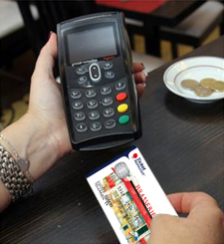






La règlementation du titre restaurant
(Décret N°2014-294 du 6 mars 2014 relatif aux conditions d’émission et de validité et à l’utilisation des titres-restaurant)
9 €
Règles d’utilisation
19 €
19 €
Plafond d’utilisation quotidien sans limite du nombre de transactions.
Blocage de la carte le dimanche et jours fériés.
Depuis le 2/04/2016, refus en caisse si l’achat ne concerne pas des préparations alimentaires, des produits laitiers ou des fruits et légumes.
Réseau
Blocage de la transaction si l’établissement n’est pas agréé par la CNTR (Commission Nationale du titre-restaurant).
Information bénéficiaire
Informer « de façon permanente et gratuite » l’agent de son solde.
Informer « de façon permanente et gratuite » l’agent de la date de péremption de ses titres (millésime) ainsi que la date limite à laquelle peuvent être échangés les titres périmés.
L’échange des titres devra être demandé par l’employeur.
2016
2017

Slide 15
L‘utilisation au quotidien
J’adopte les bons reflexes
Je mémorise mon code confidentiel
et je ne le communique à personne
(attention la saisie de 5 codes confidentiel erronés
entraine le blocage définitif de la carte).
Je ne dépasse pas mon plafond d’utilisation quotidien de 19€ par jour (dans la limite de votre solde disponible).
Je vérifie mon solde sur mon application mobile,
mon Espace Personnel, par téléphone en contactant le Centre de Relation Clients ou par SMS.
Je consulte les établissements où je peux utiliser ma carte Ticket Restaurant® sur mon application mobile ou mon Espace Personnel.
Pour toute demande liées à l’utilisation de la carte je contacte le 01.78.91.74.10 ⁽³⁾
(3) Prix d’un appel local en France métropolitaine.

Slide 16
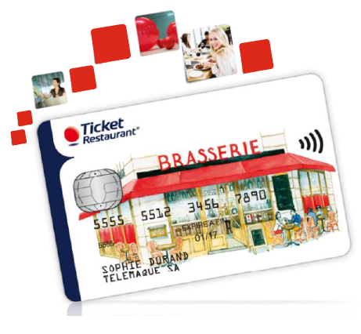



Les dates de validité
Votre Carte Ticket Restaurant® est valable 3 ans : votre compte sera alors rechargé à distance à chaque commande de votre employeur.
Comme pour le papier, le cadre légal pose une durée de validité des titres restaurant. Pour la carte : ceux-ci sont valables du 1er janvier de l’année en cours jusqu’au 28 février de l’année suivante.
Grâce à la simplicité de la carte, ce solde sera alors reportable gratuitement pour qu’il soit alors valable jusqu’au 28 février 2019 !
Comment faire ?
Entre le 1er et le 15 mars 2018 :
Option 1 : sur votre compte www.myedenred.fr
Option 2 : Part téléphone
en composant le 01 78 91 74 10
Pas d’inquiétude !
Une campagne de communication sera réalisée en temps voulu pour vous faire penser à demander votre report !

Slide 17
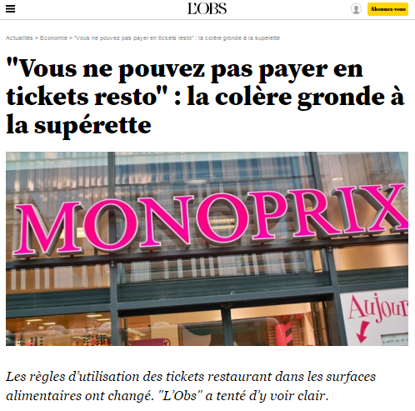
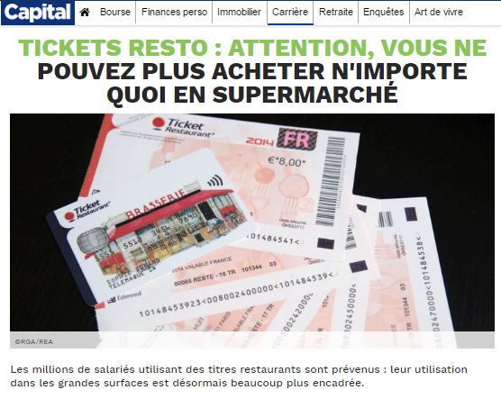
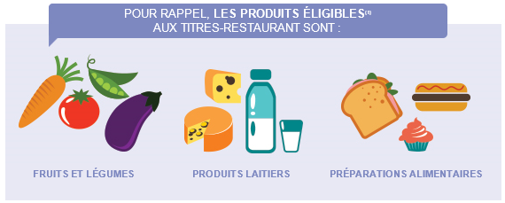
L’encaissement en Grande et Moyenne Surface
La carte vous permet de régler les achats concernés au centime près !

Slide 18

  Consulter mon compte
4
Espace Personnel My Edenred
Application mobile
Service SMS
Le Service Client

Slide 19

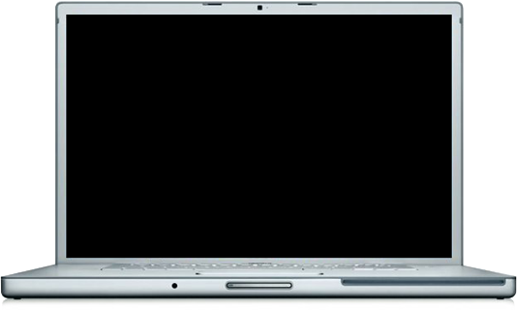


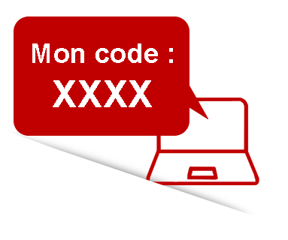
MyEdenred : votre Espace Personnel en ligne
Accessible depuis le site web
www.myedenred.fr
http://www.carte-ticket-restaurant.fr
Consulter le solde
de votre compte
Accéder à la liste
des transactions : chargements et débits
Mettre votre carte
en opposition
Récupérer votre
code confidentiel
(à venir)

Slide 20

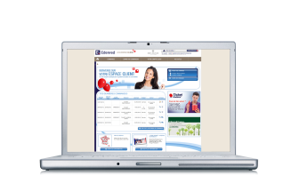
L’ Espace Personnel
Accessible depuis le site web
www.myedenred.fr
Pour activer ma carte, consulter mon solde et suivre mes dépenses…
Etape 1
Saisissez l’identifiant de votre carte.
Si nécessaire activez votre carte par votre date de naissance.
Etape 2
Confirmer votre nom et prénom.
Saisissez email (pro ou perso) et mot de passe souhaités.
Etape 3
Réception d’un email avec lien de confirmation de création de compte.
Connexion avec l’email précédemment renseigné et votre mot de passe.

Slide 21
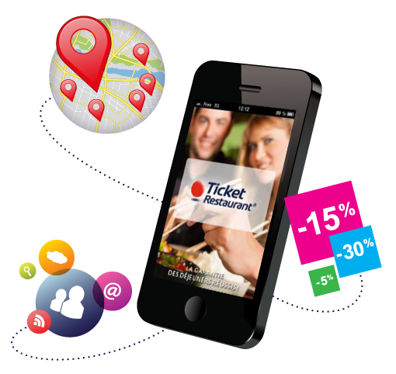



L'application mobile gratuite
Application Gratuite pour Smartphone et Android à télécharger dans l’App store et sur Google Play.
Consulter le solde de votre compte
Connaître le solde disponible du jour
Géo-localiser autour de vous les établissements
qui acceptent la carte Ticket Restaurant®
Profiter des offres du club
d’avantages en ligne Beneficio Club®
Suivre vos transactions (crédits et débits)

Slide 22
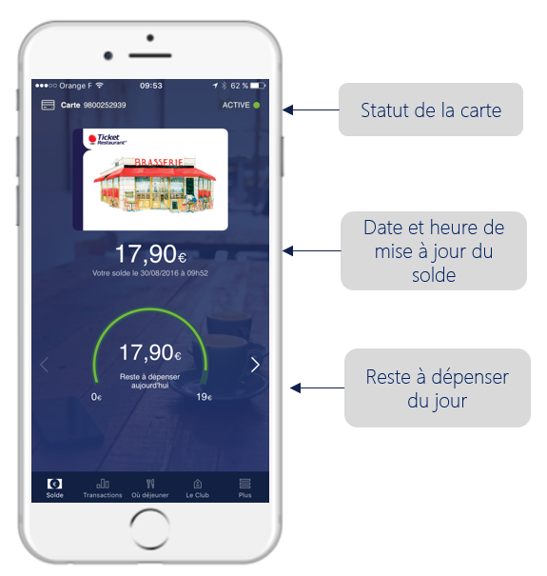
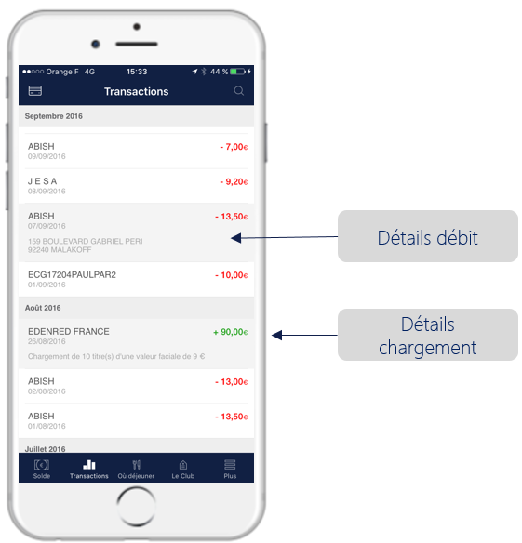
L'application mobile gratuite

Slide 23
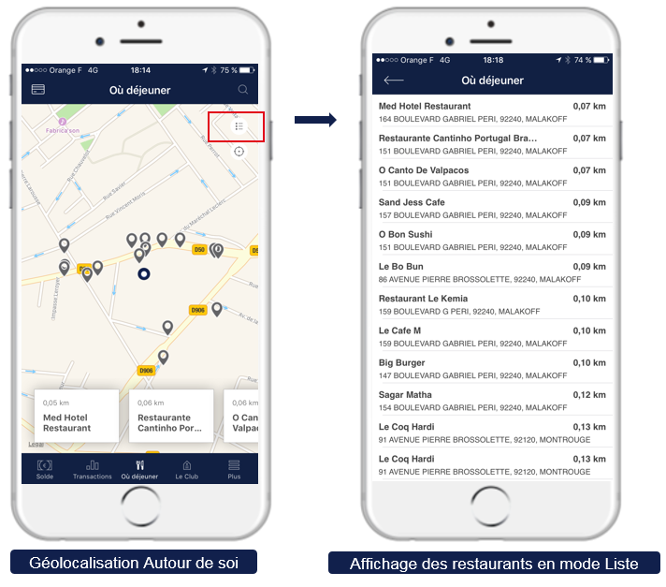
L'application mobile gratuite

Slide 24


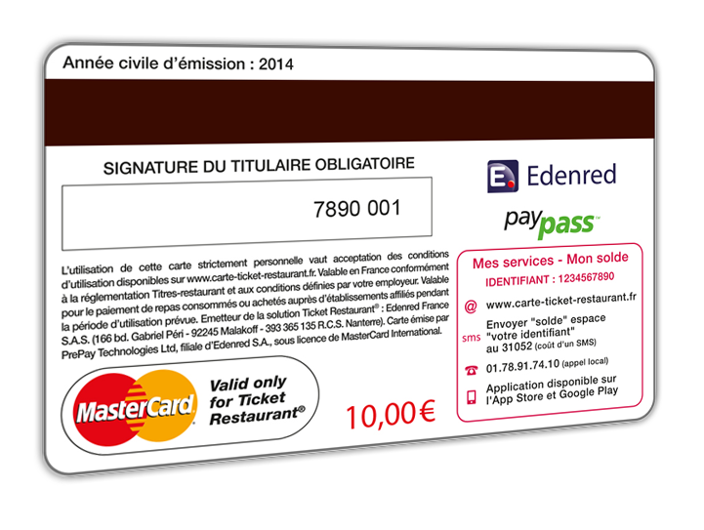
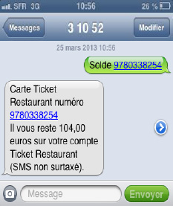
Le service SMS pour consulter votre solde
Envoyez au 31052 « SOLDE »
suivi d’un espace Identifiant à 10 chiffres (situé au verso de votre carte)
+
L'identifiant de votre carte à 10 chiffres

Slide 25



Le Service Client
01.78.91.74.10 ⁽³⁾
Contactez le Centre de Relation Clients pour :
Toute question concernant la carte Ticket Restaurant®
Consulter votre solde 24h/24, 7j/7.
Joindre un conseiller clientèle du lundi au vendredi
de 8h30 à 20h00 pour toute demande liée à l’utilisation de la carte et aux services associés
(mettre votre carte en opposition, retrouver votre code confidentiel en cas d’oubli).
(3) Prix d’un appel local en France métropolitaine.

Slide 26
  Vos avantages
6

Slide 27

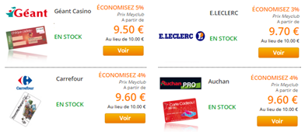

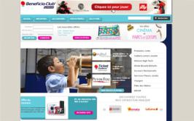

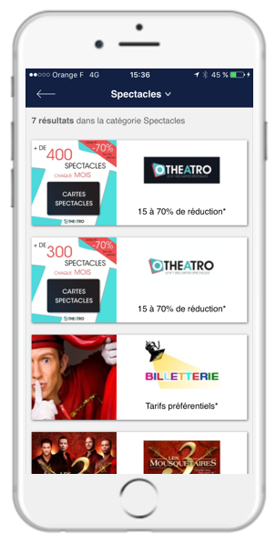










Le club d’avantages
      Avec notre club d’avantages GRATUIT, vous profitez de réductions tout au long de l’année ^{(*)} !
De nombreuses offres et réductions
dans tous les domaines, sur de grandes
marques et des sites internet en France.
Des jeux-concours pour gagner plein
de cadeaux !
Un espace cinéma et parcs de loisirs
avec des tarifs préférentiels sur 1800 salles de cinéma en France
et une centaine de parcs de loisirs.
Une offre billetterie avec de nombreux spectacles à prix préférentiels
(théâtre, concerts…)
-5%
-20%
-10%
-10%
-15%
-20%
-20%
-30%
-15%
-5%
-30%
-20%
-15%
-20%
-10%
-10%
-5%
-30%
*Beneficio Club® est le club d’avantages en ligne Edenred France pour ses clients et leurs collaborateurs. Inscription par le bénéficiaire s’il le souhaite. EDENRED France n'est pas un comité d’entreprise et n’a pas vocation à s'y substituer, notamment eu égard aux missions et activités d’œuvres sociales des comités d’entreprise.

Slide 28

  Questions
  &
  Réponses
7

Slide 29

Les réponses à vos questions
Que faire en cas de perte ou de vol ?
  Pour éviter toute utilisation frauduleuse, mettez immédiatement votre carte en opposition sur votre Espace Personnel ou au 01.78.91.74.10⁽³⁾.
J’ai oublié mon code confidentiel, comment le récupérer ?
  Rendez-vous sur votre Espace Personnel rubrique « Code confidentiel »
  ou appelez le 01.78.91.74.10⁽³⁾ et sélectionnez le choix 4 sur le serveur interactif vocal « pour récupérer votre code confidentiel ».
Que faire si j’ai saisi 5 fois de suite un code confidentiel erroné ?
  Votre carte Ticket Restaurant® sera alors bloquée. Contactez le Centre de Relation Clients pour demander une nouvelle carte.
Quelle est la durée de validité de la carte, et du solde disponible ?
  Votre carte Ticket Restaurant® est valable 3 ans à compter de sa date d’émission. Le solde qui y est rechargé, est comme le format papier « millésimé » : il est disponible jusqu’à la fin du mois de février de l’année suivante.
  Ce solde sera reportable à votre demande, Edenred communiquera sur
  Ce sujet en fin d’année.
2016
2017

Slide 30
Les réponses à vos questions
Pourquoi mon paiement est-il refusé chez un restaurateur ou un autre
établissement affilié ?
  Vérifiez que :
    Le jour d’utilisation de votre carte est un jour compris entre le lundi et le samedi.
    Le restaurateur fait partie du réseau Ticket Restaurant®
    Votre carte est activée.
    Votre solde est suffisant.
    Le montant de votre repas est inférieur à votre plafond quotidien.
    Le terminal du paiement est bien connecté au réseau.
    ➔ Si besoin, contactez nos services par téléphone ou dans la rubrique « Suggérer un restaurant » de MyEdenred

Slide 31



contact
Merci pour votre attention
Vos questions
?
Pour toute question complémentaire :
Site internet
http://www.carte-ticket-restaurant.fr/
relation-beneficiaires-fr@edenred.com
01.78.91.74.10
(Prix d’un appel local en France métropolitaine)

